Slide 1
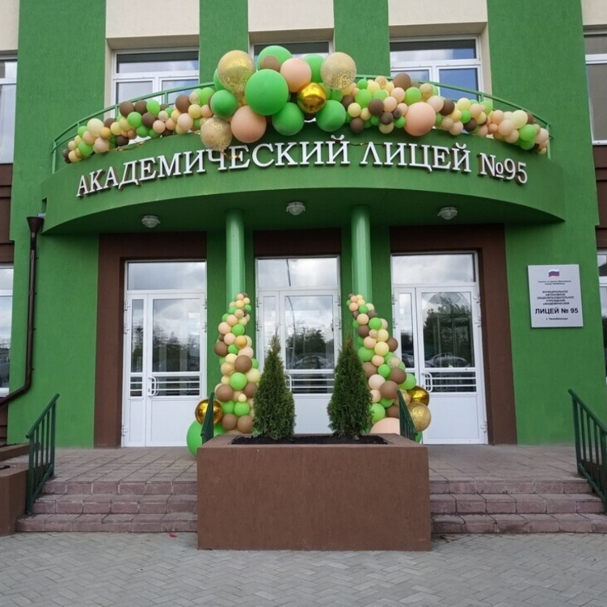
Муниципальная инновационная площадка
МАОУ «Академический лицей №95 г. Челябинска»
Проект :
Академический лицей – Soft-Skills Plaza
Директор МАОУ «Академический лицей №95 г. Челябинска»
почетный работник общего образования, кандидат педагогических наук,
Емельянова Лилия Алексеевна

Slide 2
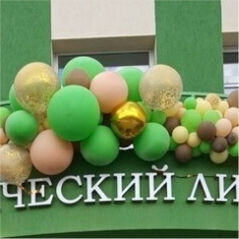
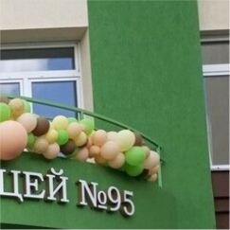
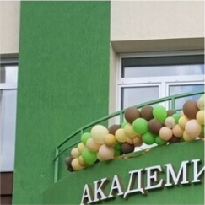
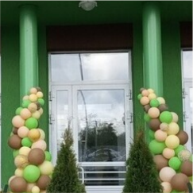
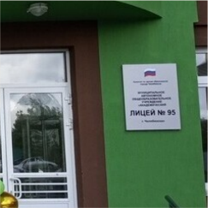
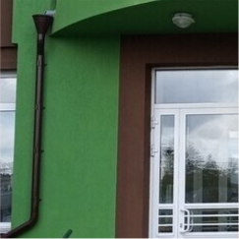
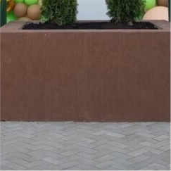
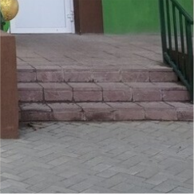
Проект : Академический лицей Soft-Skills Plaza
ЦЕЛЬ ПРОЕКТА
СОДЕЙСТВОВАТЬ
РАЗВИТИЮ КОМПЕТЕНЦИЙ БУДУЩЕГО
И ДУХОВНО-ТВОРЧЕСКОЙ САМОРЕАЛИЗАЦИИ ЛИЧНОСТИ В УСЛОВИЯХ ИНТЕГРАЦИИ ОБЩЕГО И ДОПОЛНИТЕЛЬНОГО ОБРАЗОВАНИЯ
«Академический лицей №95 г.Челябинска»

Slide 3
ЭТАПЫ РЕАЛИЗАЦИИ ПРОЕКТА
2019 год
2020 год
НАЧАЛО РЕАЛИЗАЦИИ МЕРОПРИЯТИЙ ПРОЕКТА:
> РАЗВИТИЕ ИННОВАЦИОННОЙ СРЕДЫ ЛИЦЕЯ
> ПОДВЕДЕНИЕ ПРОМЕЖУТОЧНЫХ РЕЗУЛЬТАТОВ
> ПРЕДСТАВЛЕНИЕ ОПЫТА ПРОЕКТА ПЕДАГОГИЧЕСКОМУ СООБЩЕСТВУ
> РАЗРАБОТКА И УТВЕРЖДЕНИЕ ПРОЕКТА;
> ОПРЕДЕЛЕНИЕ КЛЮЧЕВЫХ ПОКАЗАТЕЛЕЙ ПРОЕКТА;
> ОПРЕДЕЛЕНИЕ СТРАТЕГИИ И УТВЕРЖДЕНИЕ МАРШРУТА ПРОЕКТА.

Slide 4
РЕЗУЛЬТАТЫ ПРОЕКТА
2021 год
> ФОРМИРУЕТСЯ СЕРИЯ СОГЛАСОВАННЫХ ПРОЕКТОВ И ПРОГРАММ ПО РАЗВИТИЮ КОМПЕТЕНЦИЙ БУДУЩЕГО НА ОСНОВЕ ИНТЕГРАЦИИ ОБЩЕГО И ДОПОЛНИТЕЛЬНОГО ОБРАЗОВАНИЯ
> ОРГАНИЗОВАНЫ ВЫЕЗДНЫЕ СЕССИИ, КОУЧ-СЕССИИ, ФОРСАЙТ-СЕССИИ, СЕМИНАРЫ, КОНФЕРЕНЦИЙ И МАСТЕР-КЛАССЫ ДЛЯ ВЫЯВЛЕНИЯ, ОБОБЩЕНИЯ И РАСПРОСТРАНЕНИЯ ЭФФЕКТИВНОГО ИННОВАЦИОННОГО ОПЫТА
> ПРЕДСТАВЛЕНИЕ ОПЫТА ПРОЕКТА ПЕДАГОГИЧЕСКОМУ СООБЩЕСТВУ
> МЕТОДИЧЕСКИЕ РЕКОМЕНДАЦИИ ПО ПОДГОТОВКЕ И ПРОВЕДЕНИЮ ВЫЕЗДНЫХ ОБРАЗОВАТЕЛЬНЫХ СЕССИЙ

Slide 5
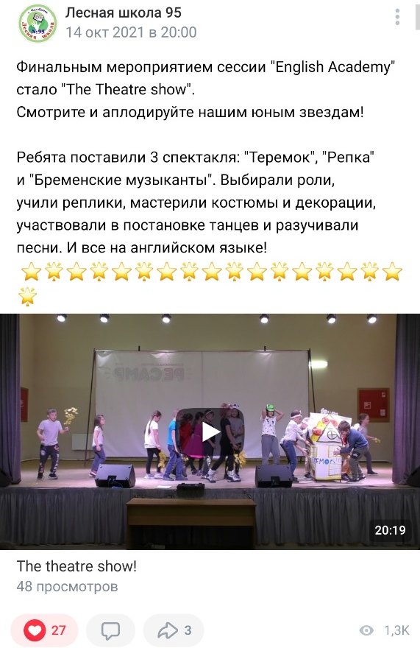
ВЫЕЗДНЫЕ ОБРАЗОВАТЕЛЬНЫЕ СЕСИИ
«ЛЕСНАЯ ШКОЛА»
«Лесная школа.
Лесной форсайт»
с 02.09.2021 по 04.09.2021
176 обучающихся 5-х классов
ДО «Звездный»
1
1
«Лесная школа.
Nature Academy»
06.09.2021 по 12.09.2021
79 обучающихся
4-х классов
ГЛК «Солнечная долина»
(г. Миасс, пос. Сыростан)
+ДО «Звездный»
2
2
«Лесная школа.
English Academy»
06.10.2021 по 12.10.2021
78 обучающихся
2-х и
3-х классов
ДО «Звездный»
3
3

Slide 6
ТОЧКА СбОРКИ 2021
МЕТАПРЕДМЕТНАЯ ДЕКАДА
D
6 МАРШРУТОВ ДЛЯ РАЗНЫХ КАТЕГОРИЙ УЧАСТНИКОВ
B
D
РАЗРАБОТАНО
72 ПРОГРАММЫ
ОБРАЗОВАТЕЛЬНЫХ МОДУЛЕЙ (ТРЕКОВ)
C
C
25 ТРЕКОВ В ДИСТАНЦИОННОМ ФОРМАТЕ
B
A
A
1753 ЛИЦЕИСТА
или
87,3% ОБУЧАЮЩИХСЯ ЛИЦЕЯ

Slide 7
ПРЕДСТАВЛЕНИЕ ОПЫТА РАБОТЫ
III Всероссийская научно-практическая конференция
с международным участием
«Тьюторское сопровождение в системе общего, дополнительного и профессионального образования»
(15.02.2021 года – 25.02.2021 года)
СЕКЦИЯ
МАСТЕР-КЛАСС
ВЕБИНАР
«Информационно-образовательная среда как ресурс индивидуализации обучающихся»
25 докладов работников лицея
+15%

Slide 8
ПРЕДСТАВЛЕНИЕ ОПЫТА РАБОТЫ
International online:
IOP Conference Series: Earth and Environmental Science
«International Scientific and Practical Conference «Ensuring Sustainable Development in the Context of Agriculture, Green Energy, Ecology and Earth Science» - Ecology and Environment Protection» 2021
доклады:
1) Формирование универсальных навыков школьников при проведении метапредметной недели.
2) Развитие soft skills обучающихся при реализации естественнонаучной образовательной программы «Лесная школа»
Международная конференция
Крым РФ,
«Scientific Notes of V.I. Vernadsky Crimean Federal University». 2021
международная научно-практической конференция «Современное образование и педагогическое наследие академика А.В. Усовой»

Slide 9
Повышение профессиональной
компетентности педагогических работников
51%
Повышение
квалификации
по теме «Развитие речевой культуры
педагогических работников
(обучение команд образовательных
организаций)»
на базе ГБУ ДПО ЧИППКРО

Slide 10
Проект : Академический лицей Soft-Skills Plaza
ЦЕЛЕВЫЕ ПОКАЗАТЕЛИ
45%
45%
ОБУЧАЮЩИЕСЯ, С КОТОРЫМИ
ОСУЩЕСТВЛЯЕТСЯ ПРАКТИКА
ТЬЮТОРСКОГО СОПРОВОЖДЕНИЯ
(НАСТАВНИЧЕСТВА), В ТОМ ЧИСЛЕ
ИЗ РОДИТЕЛЕЙ ОБУЧАЮЩИХСЯ И
СОЦИАЛЬНЫХ ПАРТНЕРОВ
ОБУЧАЮЩИЕСЯ, ПРИНЯВШИЕ
УЧАСТИЕ В КОНКУРСАХ, В ТОМ
ЧИСЛЕ WORLDSKILLS RUSSIA

Slide 11
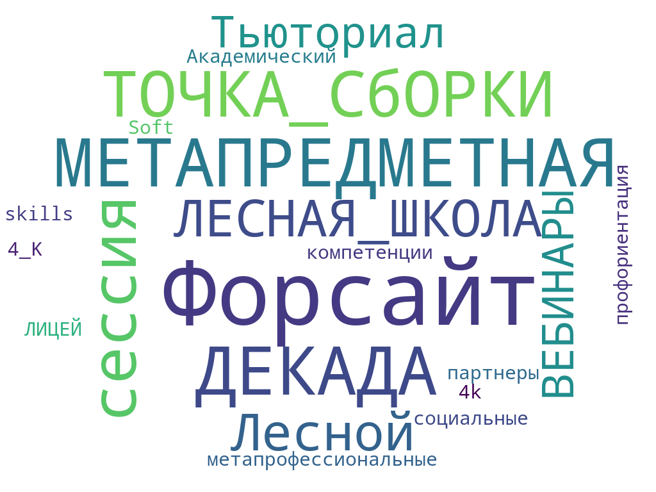
Проект : Академический лицей Soft-Skills Plaza
ЦЕЛЕВЫЕ ПОКАЗАТЕЛИ
95 %
ОБУЧАЮЩИХСЯ ЛИЦЕЯ,
ВОВЛЕЧЕННЫЕ В
МЕРОПРИЯТИЯ ПРОЕКТА

Slide 12
Проект : Академический лицей Soft-Skills Plaza
ЦЕЛЕВЫЕ ПОКАЗАТЕЛИ
42%
60%
ПЕДАГОГИЧЕСКИЕ РАБОТНИКИ,
ВЛАДЕЮЩИХ ТЕХНОЛОГИЕЙ ТЬЮТОРСКОГО СОПРОВОЖДЕНИЯ
ОБУЧАЮЩИХСЯ В УСЛОВИЯХ
ИНТЕГРАЦИИ ОБЩЕГО
И ДОПОЛНИТЕЛЬНОГО
ОБРАЗОВАНИЯ
ПЕДАГОГИЧЕСКИХ РАБОТНИКИ,
ИСПОЛЬЗУЮЩИХ ИННОВАЦИОННЫЕ
ОБРАЗОВАТЕЛЬНЫЕ ТЕХНОЛОГИИ В
ИНТЕГРАЦИИ ОБЩЕГО И ДОПОЛНИТЕЛЬНОГО
ОБРАЗОВАНИЯ (КОУЧ-СЕССИИ, СПЛИТ-ПРАКТИКИ,
ОБРАЗОВАТЕЛЬНЫЕ СЕССИИ «ЛЕСНАЯ ШКОЛА»

Slide 13
Проект : Академический лицей Soft-Skills Plaza
ЦЕЛЕВЫЕ ПОКАЗАТЕЛИ
72 %
75%
ПЕДАГОГИЧЕСКИХ РАБОТНИКИ,
ОСВОИВШИЕ МЕТОДИКУ ПРЕПОДАВАНИЯ ПО МЕЖПРЕДМЕТНЫМ ТЕХНОЛОГИЯМ
И РЕАЛИЗУЮЩИХ ЕЕ
В ОБРАЗОВАТЕЛЬНОМ ПРОЦЕССЕ
ПЕДАГОГИЧЕСКИЕ РАБОТНИКИ,
ОТРАЗИВШИЕ В ИНТЕГРИРОВАННЫХ ПРОГРАММАХ ОБЩЕГО И ДОПОЛНИТЕЛЬНОГО
ОБРАЗОВАНИЯ СКВОЗНУЮ СОДЕРЖАТЕЛЬНУЮ ЛИНИЮ ПО ФОРМИРОВАНИЮ
SOFT-SKILLS-НАВЫКОВ

Slide 14
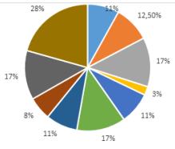
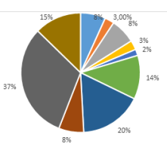
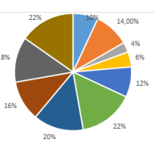
Проект : Академический лицей Soft-Skills Plaza
Психологический и диагностический инструментарий
Teaching analysis
Консультирование участников образовательных отношений
*обучающиеся
*педагоги
*родители
диагностика Карта интересов по методике Г.Резапкиной
3
KeyWord 3
2
Психолого-педагогическая диагностика 1-11 классы
7 классы
1
8 классы
KeyWord 1
Here you could describe the detile if you need it
Работа с формированием образовательного запроса обучающихся
9 классы

Slide 15
ПЕРСПЕКТИВЫ ПРОЕКТА
2022 ГОД
РАЗВИТИЕ ПРАКТИКИ ПРИМЕНЕНИЯ НОВЫХ ИНФОРМАЦИОННЫХ ТЕХНОЛОГИЙ И СЕРВИСОВ В ОБРАЗОВАТЕЛЬНОЙ ДЕЯТЕЛЬНОСТИ
ДАЛЬНЕЙШЕЕ ОСВОЕНИЕ И ВНЕДРЕНИЕ ИННОВАЦИОННЫХ ТЕХНОЛОГИЙ, ПОДХОДОВ, МЕТОДОВ И МЕТОДИК ДЛЯ ПОВЫШЕНИЯ КАЧЕСТВА ОСВОЕНИЯ ОБУЧАЮЩИМИСЯ МЕТАПРЕДМЕТНЫХ НАВЫКОВ в соответствии с новыми ФГОС
ВНЕДРЕНИЕ СТАРТАПОВ ИНТЕГРИРОВАННЫХ КУРСОВ, МОДУЛЕЙ, ДИСЦИПЛИН с целью совершенствования Soft-skills
ОРГАНИЗАЦИЯ ВЫЕЗДНЫХ СЕССИЙ, КОУЧ-СЕССИЙ, ФОРСАЙТ-СЕССИЙ, СЕМИНАРОВ, КОНФЕРЕНЦИЙ И МАСТЕР-КЛАССОВ ДЛЯ ВЫЯВЛЕНИЯ, ОБОБЩЕНИЯ И РАСПРОСТРАНЕНИЯ ЭФФЕКТИВНОГО ИННОВАЦИОННОГО ОПЫТА, РАСПРОСТРАНЕНИЕ ПРАКТИК РАЗВИТИЯ МЕТАПРОФЕССИОНАЛЬНЫХ КОМПЕТЕНЦИЙ УЧАСТНИКОВ ОБРАЗОВАТЕЛЬНЫХ ОТНОШЕНИЙ

Slide 16
Муниципальная инновационная площадка
МАОУ «Академический лицей №95 г. Челябинска»
Проект :
Академический лицей – Soft-Skills Plaza
Директор МАОУ «Академический лицей №95 г. Челябинска»
почетный работник общего образования, кандидат педагогических наук,
Емельянова Лилия Алексеевна

